Slide 1




การประชุมคณะทำงานจัดทำและขับเคลื่อน
แผนปฏิบัติการส่งเสริมคุณธรรม
สำนักงานปลัดกระทรวงสาธารณสุข
ราชการบริหารส่วนกลาง
ครั้งที่ 1/2567
วันที่ 12 มกราคม 2567 เวลา 09.00-12.00 น.
ณ ห้องประชุม 2 ชั้น 2 อาคาร 1 ตึกสำนักงานปลัดกระทรวงสาธารณสุข

Slide 2



ระเบียบวาระที่ 1
เรื่องประธานแจ้งให้ที่ประชุมทราบ

Slide 3
ระเบียบวาระที่ 2
เรื่องรับรองรายงานการประชุม
รับรองรายงานการประชุมคณะทำงานจัดทำ
และขับเคลื่อนแผนปฏิบัติการส่งเสริมคุณธรรม
สำนักงานปลัดกระทรวงสาธารณสุข ครั้งที่ 3/2566
เมื่อวันที่ 21 กันยายน 2566

Slide 4
ระเบียบวาระที่ 3
เรื่องเพื่อทราบ
3.1 กิจกรรม ชอป ชม แชร์ ของหน่วยงานในสังกัดสำนักงาน ปลัดกระทรวงสาธารณสุข ราชการบริหารส่วนกลาง ประจำปี งบประมาณ พ.ศ. 2567

Slide 5
ลำดับ | หน่วยงานผู้เปิดบ้าน (Open House) | ลำดับ | หน่วยงานเข้าศึกษาดูงาน (Study Tour)
1 | กลุ่มพัฒนาระบบบริหาร | 1 | กองการต่างประเทศ
2 | กองกฎหมาย | 2 | สำนักงานรัฐมนตรี กระทรวงสาธารณสุข
3 | กองตรวจราชการ | 3 | สำนักวิชาการสาธารณสุข
4 | กองบริหารการคลัง | 4 | กลุ่มเสริมสร้างวินัยและระบบคุณธรรม
5 | กองบริหารการสาธารณสุข | 5 | สำนักส่งเสริมและสนับสนุนอาหารปลอดภัย
6 | กองบริหารทรัพยากรบุคคล | 6 | (1) ศูนย์สันติวิธีสาธารณสุข (2) กลุ่มขับเคลื่อนการปฏิรูปประเทศ ยุทธศาสตร์ชาติและการสร้างความสามัคคีปรองดอง
7 | กองยุทธศาสตร์และแผนงาน | 7 | ศูนย์เทคโนโลยีสารสนเทศและการสื่อสาร
8 | กองเศรษฐกิจสุขภาพและหลักประกันสุขภาพ | 8 | กองกลาง
9 | กลุ่มตรวจสอบภายในระดับกระทรวง | 9 | กองการพยาบาล
10 | กลุ่มตรวจสอบภายใน สำนักงานปลัดกระทรวงสาธารณสุข | 10 | (1) สำนักสารนิเทศ (2) ศูนย์บริหารจัดการเรื่องราวร้องทุกข์ กระทรวงสาธารณสุข
11 | สำนักงานบริหารโครงการร่วมผลิตแพทย์เพิ่ม เพื่อชาวชนบท | 11 | กองสาธารณสุขฉุกเฉิน
12 | วิทยาลัยนักบริหารสาธารณสุข | 12 | สำนักสนับสนุนระบบสุขภาพปฐมภูมิ
ตารางที่ 1 กิจกรรม ชอป ชม แชร์ ของหน่วยงานในสังกัดสำนักงานปลัดกระทรวงสาธารณสุข
ราชการบริหารส่วนกลาง

Slide 6

ระเบียบวาระที่ 3
เรื่องเพื่อทราบ
ศูนย์ปฏิบัติการต่อต้านการทุจริต กระทรวงสาธารณสุข ขอให้หน่วยงานหน่วยงานผู้เปิดบ้าน (Open House) กำหนดแผนการจัดกิจกรรมดังกล่าว
โดยแจ้งวัน เวลา และสถานที่ในการเปิดบ้าน (Open House)
ให้ศูนย์ปฏิบัติการต่อต้านการทุจริต กระทรวงสาธารณสุข ทราบ
ภายในวันที่ 31 มกราคม 2567 ทาง google forms ตามลิงก์ย่อ https://moph.cc/OBv2mc0sO หรือรหัสคิวอาร์ (QR Code)
ได้อีกช่องทางหนึ่ง

Slide 7

ระเบียบวาระที่ 3
เรื่องเพื่อทราบ
3.2 ผลการประเมินชุมชน องค์กร อำเภอ และจังหวัดคุณธรรม ประจำปี งบประมาณ พ.ศ. 2566
ตารางที่ 2 ผลการประเมินองค์กรคุณธรรมในสังกัดกระทรวงสาธารณสุข จำแนกเป็น 3 ระดับ
ที่ | ระดับ | จำนวน (หน่วยงาน) | คิดเป็น ร้อยละ
1 | ส่งเสริมคุณธรรม | 14 | 9.15
2 | พัฒนาคุณธรรม | 15 | 9.80
3 | คุณธรรมต้นแบบ | 124 | 81.05
 | รวม | 153

Slide 8
ระเบียบวาระที่ 3
เรื่องเพื่อทราบ
3.2 ผลการประเมินชุมชน องค์กร อำเภอ และจังหวัดคุณธรรม ประจำปี งบประมาณ พ.ศ. 2566

Slide 9
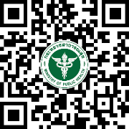
ระเบียบวาระที่ 3
เรื่องเพื่อทราบ
3.3 การประเมินชุมชน องค์กร อำเภอ และจังหวัดคุณธรรม ประจำปี งบประมาณ พ.ศ. 2567
การจัดส่งรูปแบบไฟล์ที่ได้จากโปรแกรม Microsoft Word และ PDF
เปลี่ยนจากวันที่ 16 สิงหาคม 2567
เปลี่ยนเป็นวันที่ 1 กรกฎาคม 2567
ผ่านทาง google forms
ตามลิงก์ย่อ https://moph.cc/Z22-_HFyn
หรือรหัสคิวอาร์ (QR Code)

Slide 10

ระเบียบวาระที่ 3
เรื่องเพื่อทราบ
3.4 การจัดงานสมัชชาคุณธรรมแห่งชาติ
ครั้งที่ 13 ภายใต้แนวคิด
“Moral Touchable : คุณธรรมสัมผัสได้ สังคมไทยเป็นสุขอย่างยั่งยืน”

Slide 11
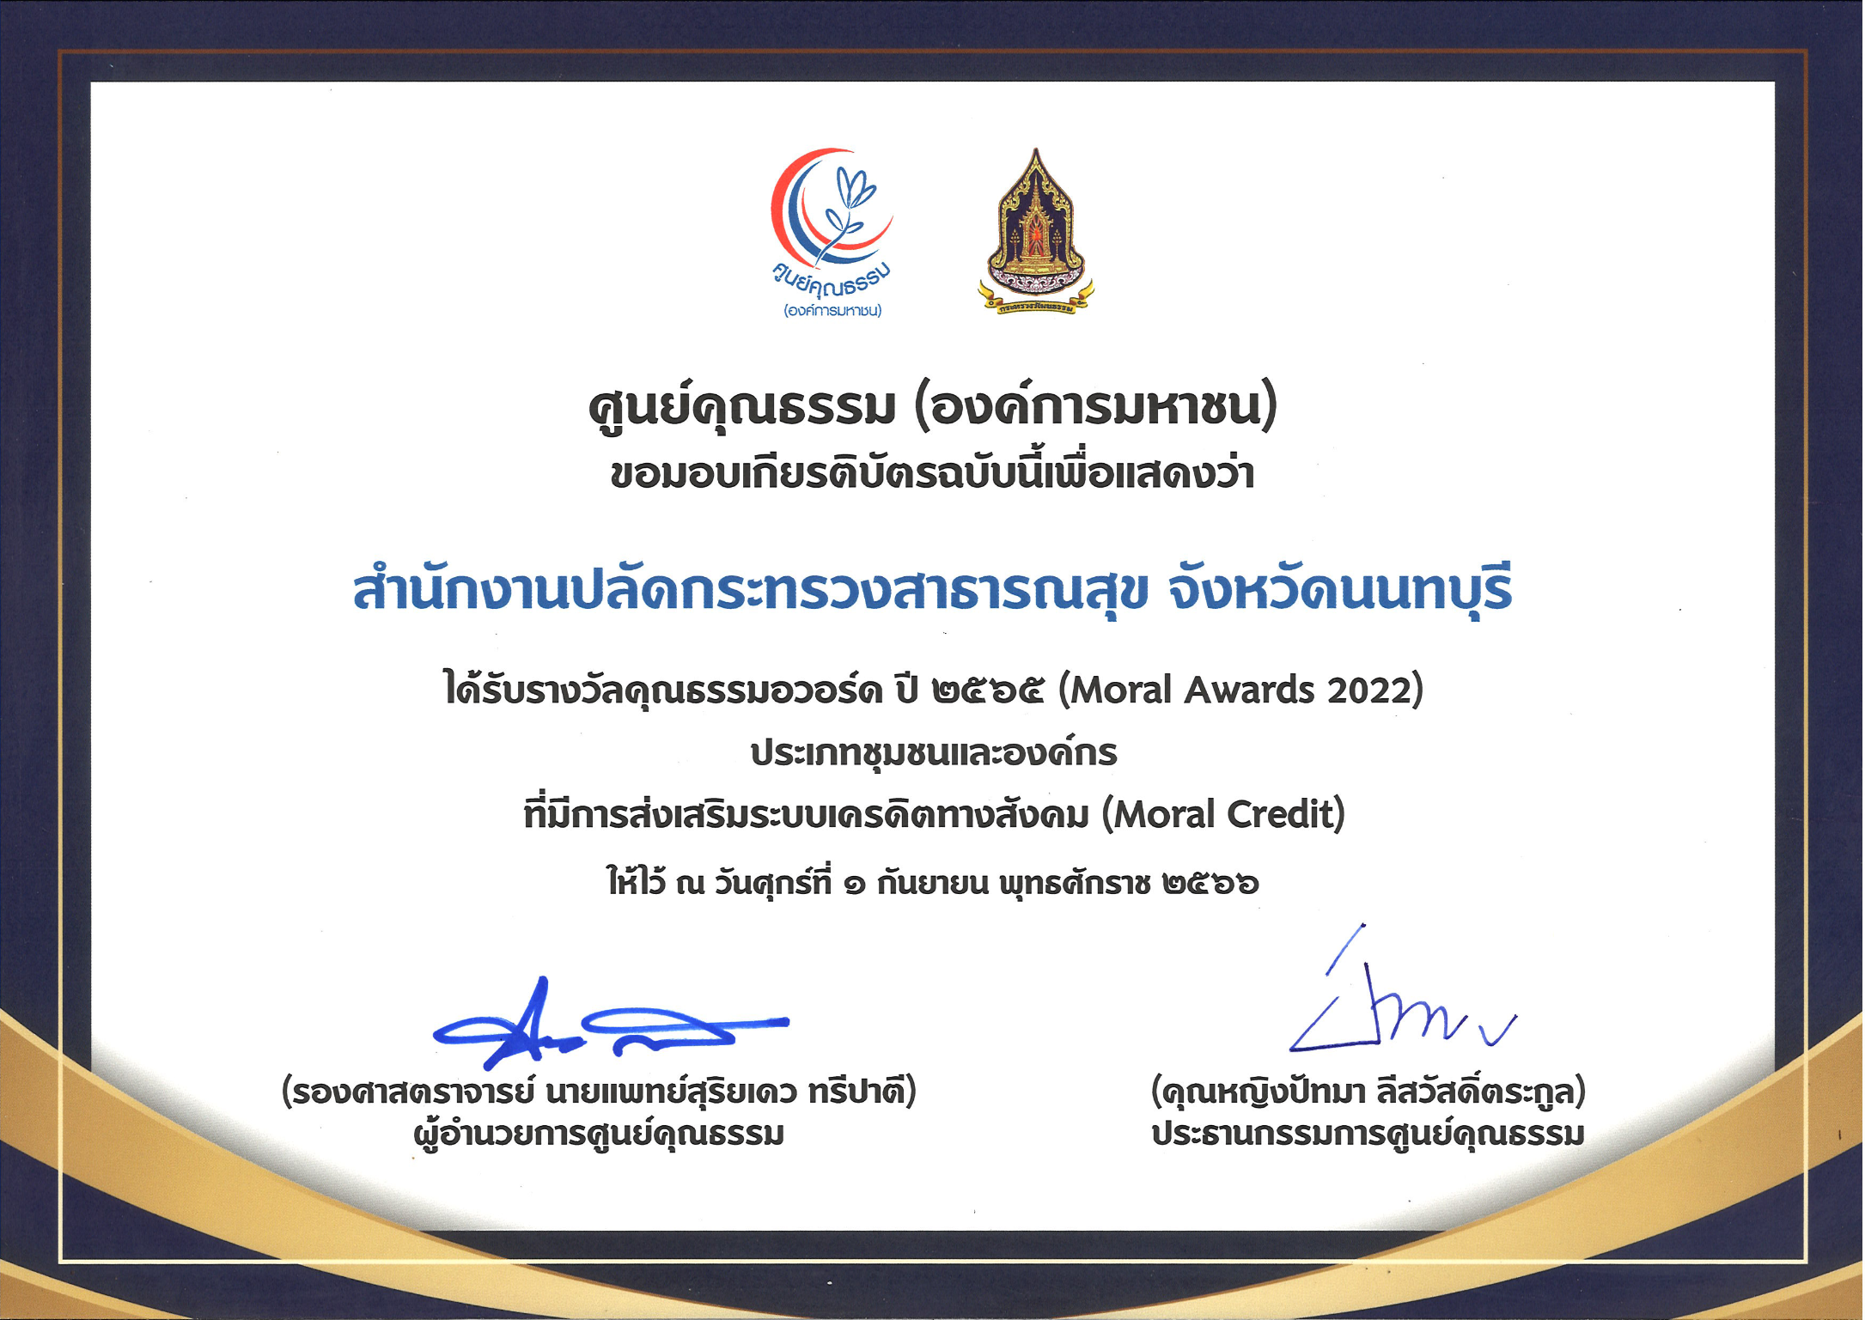
ระเบียบวาระที่ 3
เรื่องเพื่อทราบ (ต่อ)
เกียรติบัตร
การส่งเสริม
ระบบเครดิตทางสังคม
(Moral Credit)

Slide 12
ระเบียบวาระที่ 3
เรื่องเพื่อทราบ
3.5 สรุปการดำเนินงานเป็นองค์กรคุณธรรมต้นแบบ ของหน่วยงานในสังกัดสำนักงานปลัดกระทรวงสาธารณสุข ราชการบริหารส่วนกลาง ประจำปีงบประมาณ พ.ศ. 2567

Slide 13
ระเบียบวาระที่ 4
เรื่องอื่น ๆ

Slide 14

ศูนย์ปฏิบัติการต่อต้านการทุจริต กระทรวงสาธารณสุข

